Slide 1
Тема «Друзья» Цель: развитие связной письменной речи Тема: - закрепление грамматической темы «Слово» - формирование чувства сопереживания.
Подготовила учитель-логопед Васянович Н.В.

Slide 2
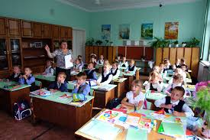
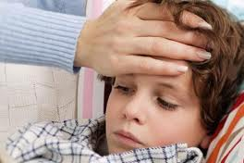
Друзья
Кирилла Воробьёва три дня не было в школе. В классе поняли, что мальчик заболел.

Slide 3
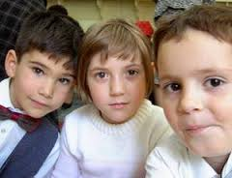
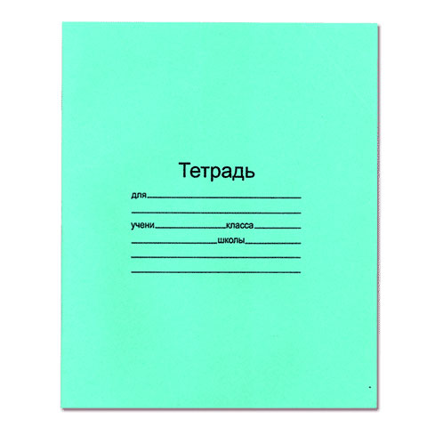
В воскресенье группа ребят пришла к Кириллу. У мальчика был грипп. Друзья принесли тетрадки. Алла рассказала правило по русскому языку.

Slide 4
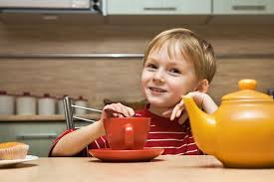
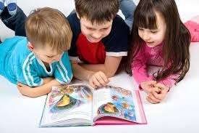
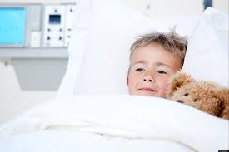
Потом все смотрели коллекцию марок, пили чай с клубничным вареньем. Повеселел Кирюша. Скоро поправится.

Slide 5
Вопросы к тексту.
Что случилось с Кириллом Воробьёвым?
Как одноклассники помогали ему не отстать в учёбе?
Какое настроение было и Кирилла?
Как можно назвать одноклассников мальчика?

Slide 6
Вопросы плана и слова для построения ответов.
Сколько дней Кирилла Воробьёва
не было в школе? Три дня
Что поняли в классе? Заболел
Когда группа ребят пришла
к Кириллу? В воскресенье
Какая болезнь была у мальчика? Грипп

Slide 7
Вопросы плана и слова для построения ответов.
Что принесли друзья? Тетрадки
Что сделала Алла? Рассказала правило по русскому языку
Что все сделали потом? Смотрели коллекцию марок, пили чай
Какое настроение было у Кирюши? Повеселел, скоро поправится

Slide 8
Словарно-орфографическая подготовка
Вставьте пропущенные буквы в следующих словах: Кирилл, класс, грипп, группа, Алла, рассказала, русскому, коллекция, Воробьёв, друзья, варенье, воскресенье, чай.
Объясните написание гласных и согласных в словах: заболел, принесли, тетрадки.
Обратите внимание на написание следующих слов: что, поняли, повеселел, поправился.

Slide 9
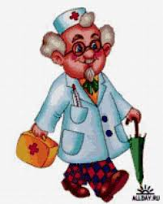
1
2
3

Slide 10
План
1. Кирилл заболел.
2. Друзья навестили Кирилла.
3. Скоро поправится.

